Slide 1
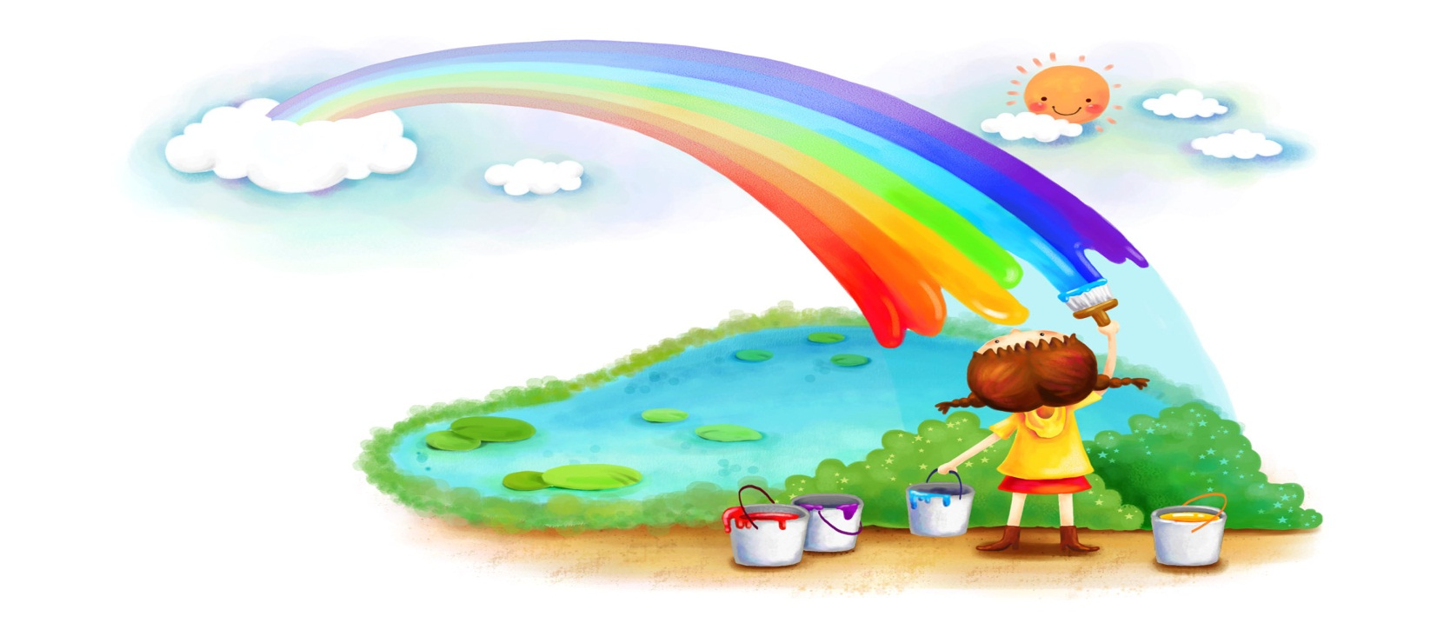
Муниципальное дошкольное образовательное учреждение «Детский сад №99 комбинированного вида» г. Саранск, Мордовия
ПОЗНАВАТЕЛЬНО-ИССЛЕДОВАТЕЛЬСКИЙ ПРОЕКТ «Окружающий мир своими руками»

Slide 2
АВТОР ПРОЕКТА:
Козлова Лариса Викторовна
соответствует занимаемой должности
МДОУ «Детский сад №99 комбинированного вида»
г. Саранск, Мордовия

Slide 3
ПАСПОРТ ПРОЕКТА:
Вид проекта – групповой
Тип проекта – познавательно – исследовательский
Продолжительность – долгосрочный
Возраст –5-6 лет

Slide 4
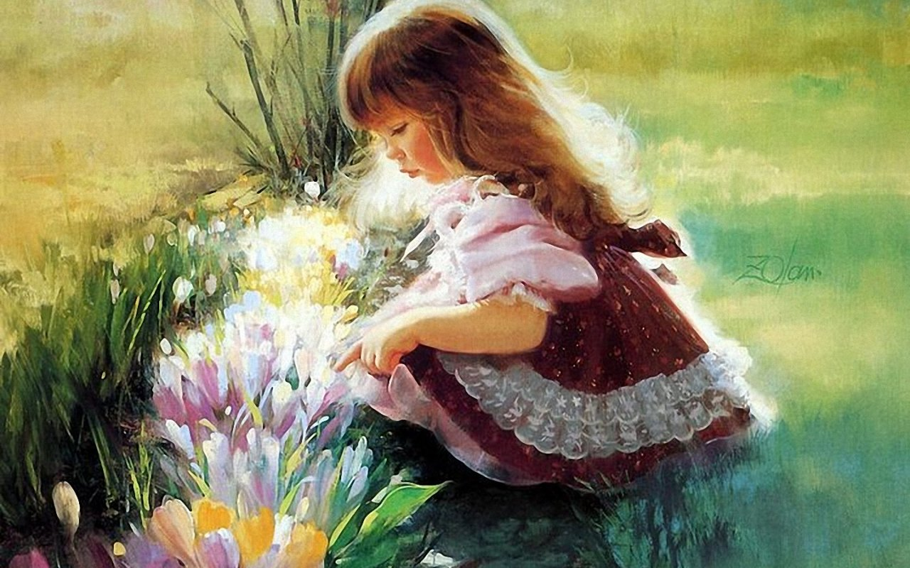
УЧАСТНИКИ ПРОЕКТА:
ДЕТИ СТАРШЕЙ ГРУППЫ
РОДИТЕЛИ
ВОСПИТАТЕЛЬ
Козлова Лариса Викторовна

Slide 5
АКТУАЛЬНОСТЬ ПРОЕКТА:
Наиболее актуальной проблемой в настоящее время является формирование у детей дошкольного возраста любви к живому, любви к природе. «Глядя на прекрасное и слушая о прекрасном, человек улучшается»,- так говорили древние греки. Поэтому мы должны окружать ребенка красотой – всем прекрасным, чем сможем! Природа может дать нам все необходимое для воспитания детей. Сколько чудесных ощущений и впечатлений можно получить от общения с природой! Сколько красок, форм, звуков, превращений в ней можно увидеть и услышать!
Для реализации данного направления я разработала проект: «Окружающий мир своими руками»

Slide 6
ЦЕЛЬ, ЗАДАЧИ ПРОЕКТА:
Цель: воспитание творчески развитой личности ребенка через познание окружающего мира.
Задачи:
познакомить дошкольников с окружающим миром, помочь осознать свое место в мире;
обогащать и расширять представление об окружающем мире.
Этот проект ориентирован на приобретении детьми опыта собственной опытно-исследовательской деятельности, осознание детьми своих интересов, формирование умений их реализовать, приобретение и применение детьми новых знаний в жизни.

Slide 7
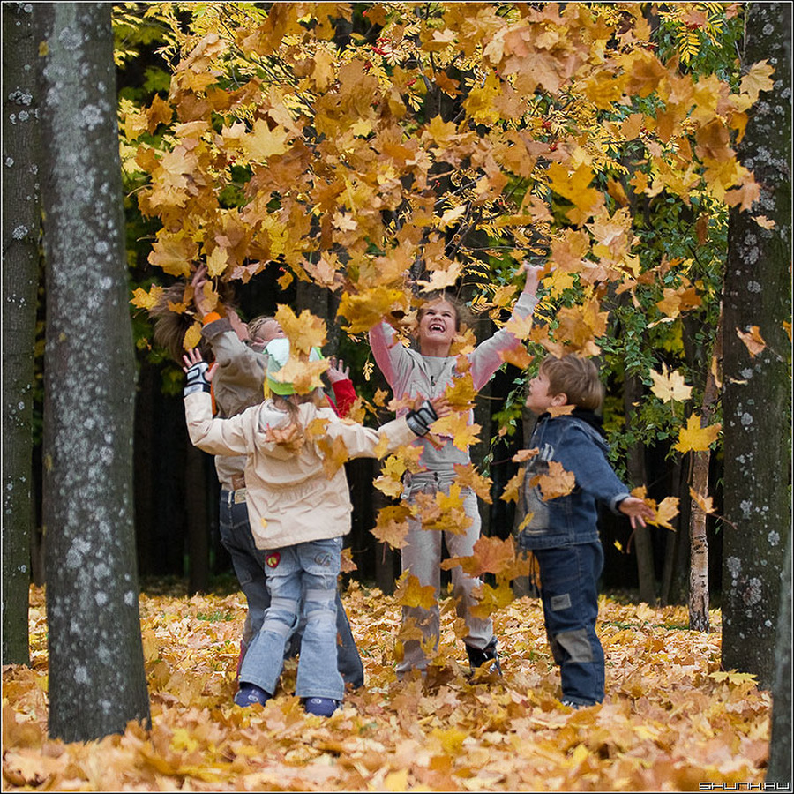
ИНТЕГРАЦИЯ ОБРАЗОВАТЕЛЬНЫХ ОБЛАСТЕЙ:
Познание
Коммуникация
Чтение художественной литературы
Художественное творчество
Социализация

Slide 8
План реализации проекта:
Цель: нравственно-экологическое воспитание дошкольников.
Этапы работы | Виды деятельности | Сроки
1 этап: Организационный | Групповая консультация для родителей о целях и задачах внедряемого проекта; дидактическое и методическое оснащение проекта | Сентябрь
2 этап: Практический | Мероприятия по реализации проекта с детьми; привлечение специалистов к работе по реализации проекта; мероприятия с родителями | Октябрь-апрель
2 этап: Заключительный | Диагностика детей; анализ полученных результатов; открытое мероприятие для родителей по результатам проведенной работы; Рекомендации родителям | Май

Slide 9
Тема | Задачи | Содержание | Сроки
«Золотая осень» | Воспитывать у детей любовь и уважение к живому. Учить чувствовать и понимать красоту окружающего мира. | Труд: Совместная работа с детьми на лучший гербарий. Беседа: «От травинки до муравья». НОД: «Путешествие в осень» | Октябрь
«Что ты, осень, нам в подарок принесла?» | Учить проявлять свой эмоциональный всплеск в практическом применении через рисунок, чувствовать и понимать красоту окружающего мира. Развивать умение устанавливать простейшие связи между обитателями леса; вызвать интерес к их жизни, чуткое отношение к ним. | Рисование: «Ветка рябины» Д/и: «Огород». Лепка: «Гусеница». Беседа о насекомых. Чтение художественной литературы: М. Пришвин «Рассказы малышам» | Ноябрь
«Эх, зимушка – зима….» | Развивать эстетическое восприятие природных явлений; расширять представление детей о снеге; помочь детям понять, почему при изменении температуры снег изменяет свои свойства ; вызвать радость от полученных результатов. Учить детей анализировать, делать выводы. | Беседа: « Первый снег. Свойства снега». Рисование: «Готовимся к встрече Нового года». Эксперимент: «Свойства снега». П/и: «Снежинки» | Декабрь
«Встреча Нового года» | Расширять представление детей о свойствах снега; воспитывать интерес к явлениям неживой природы | Аппликация «Снеговик». Беседа на тему: «чем пахнет ёлка?». Выставка детских рисунков на тему: «В лесу родилась ёлочка». Консультация для родителей на тему: «Как зимой не простудиться». | Январь

Slide 10
Тема | Задачи | Содержание | Сроки
«Покормите птиц зимой» | Сформировать у детей желание помогать зимующим птицам. Воспитывать бережное отношение к природе | Труд: «Кормушки для птичек». Беседа: «Зимний парк». Чтение художественной литературы: В. Бианки «Подкидыш». | Февраль
«Верба в стакане» | Развивать эстетическое восприятие природных явлений. Формировать реалистическое представление о птицах, расширять знания детей об особенностях внешнего вида, повадках птицы, приспособлении её к среде обитания. Воспитать заботливое отношение к растительному и животному миру. | Рисование: «Верба в стакане». Наблюдение за ветками в вазе с водой. Беседа: «Поведение птиц весной». Д/и: «Кто где живёт?», «Кто где растёт?» | Март
«Весна-красна» | Формировать наблюдательность и любознательность детей в процессе ознакомления их с явлениями природы. | Аппликация: «Скворечник для пернатых гостей». Беседа: «Что мы видим вокруг». Отгадывание загадок. Чтение художественной литературы: В. Чарушин «Рассказы о животных». | Апрель

Slide 11
ОЖИДАЕМЫЕ РЕЗУЛЬТАТЫ:
Достичь начальных целей экологического воспитания;
Воспитать любовь к живой и неживой природе;
Дать минимум знаний об окружающей среде;
Сформировать навыки нравственного и экологически грамотного поведения в природе.

Slide 12
ИТОГИ ПРОЕКТА:
Не секрет, что дети дошкольного возраста по природе своей исследователи. Неутолимая жажда новых впечатлений, любознательность, постоянное стремление экспериментировать, самостоятельно искать новые сведения о мире традиционно рассматриваются как важнейшие черты детского поведения. Исследовательская, поисковая активность – естественное состояние ребенка, он настроен на познание мира, он хочет его познать. Исследовать, открыть, изучить – значит сделать шаг в неизведанное и непознанное.
«Глядя на прекрасное и слушая о прекрасном, человек улучается!, - так говорили древние греки. Поэтому мы должны окружать ребенка красотой – всем прекрасным, чем сможем! Природа может дать нам все необходимое для воспитания детей. Сколько чудесных ощущений и впечатлений можно получить от общения с природой! Сколько красок, форм, звуков, превращений в ней можно увидеть и услышать!
Тема разработанного проекта выбрана с учетом возрастных особенностей детей среднего возраста и объема информации, которая может быть ими воспринята. Это детский исследовательский проект ориентирован на приобретение детьми опыта собственной опытно – исследовательской деятельности, осознание детьми своих интересов, формирование умений их реализовать, приобретение и применение детьми новых знаний в жизни.
Проект «Окружающий мир своими руками» состоит из мини-проектов, посвященных временам года: «Золотая осень», «Эх, зимушка-зима…», «Весна – красна» , «Лето красное».

Slide 13
Работу над данным проектом мы начали с экскурсии вокруг сада. На прогулках с детьми наблюдали за природой: рассматривали растения, сравнивали листья разных деревьев. Незаменимым помощником в наших прогулках была лупа, в которую мы рассматривали все подряд , от травинки до муравья. Конечно, собирали природный материал: листья, палки, ветки. Разноцветные листья мы сушили и готовили для осеннего проекта «Золотая осень». Дети вместе с родителями участвовали в экскурсиях и готовили материалы по итогам этих экскурсий, участвовали в изготовлении совместных поделок, гербариев для творческих выставок. На занятиях по художественному труду учились работать ножницами. Дети разрезали полиэтиленовый мешок, из которого мы потом сформировали озеро. В нашем осеннем лесу “поселились” дикие животные, “выросли” грибы, которые дети слепили сами, “прилетели” синицы и воробьи, также изготовленные своими руками.
Готовый проект «Золотая осень» мы использовали на занятиях по окружающему миру.
Как только выпал первый снег, началась работа над следующим мини-проектом «Эх, зимушка-зима..».
Решила провести эксперимент. Взяли стакан, вместе с детьми наполнили его снегом и поставили на окошко и стали ждать. Через некоторое время снег в стакане стал наполняться водой (таять!). Каково было удивление детей, когда они вдруг открыли для себя, что снег сделан из воды и может растаять. Да к тому же вода еще и грязная. Значит снег есть нельзя!
Этот простой эксперимент пробудил в детях такое любопытство, что они активно начали интересоваться природой вещей. После долгого и бурного обсуждения о свойствах снега решили: сугробы сделать из ваты, а сыпучий снег – из пенопласта. Пенопласт измельчили и им покрыли ветки. Получились деревья, покрытые снегом. Из пластилина и ватных дисков слепили снеговиков, зайчишек, избушек. Получился зимний пейзаж.
Работу над проектом «Весна-красна» мы начали в начале марта. В группу занесли ветки, поставили их в воду и начали наблюдать за ними. Постепенно почки на ветках стали набухать, и дети узнали, что с наступлением весны на деревьях набухают почки и из них появляются листья. Солнце уже начинает пригревать, снег тает, на крышах домов появляются сосульки. Нам помогали родители. Дети с удовольствием рассказывали мамам о своих наблюдениях.

Slide 14
Родители стали активными участниками образовательного процесса. Взаимодействие с семьей позволило добиться наибольших результатов в работе с дошкольниками. Мини –проект «Лето красное» изобразили в виде деревенского двора, где живут домашние животные. Мы сравнили домашних животных с дикими: где живут, чем питаются, ка готовятся к зиме, какую роль играют в жизни людей.
В течение года мы рассмотрели все времена года: характерные признаки, особенности. Дети наблюдали за природой и свои знания, полученные при этом, воплощали в проектах.
В процессе работы над данным проектом дети занимались продуктивными видами деятельности, направленными на развитие связанной речи, на основе средств развития мелкой моторики: лепкой, аппликацией, рисованием. И дети испытывали разнообразные чувства: радовались красивому изображению, которое создавали сами, огорчались, если что-то не получалось. Но самое главное, создавая коллективный проект дети приобретали различные знания? уточняли и углубляли представления об окружающем мире.
В процессе работы они начинали понимать свойства предметов, запоминать их характерные особенности и детали.
В ходе работы дети приобрели знания, умения, которые способствуют усвоению детьми конкретных сведений о растениях, животных, явлениях природы, позволяют привить им экологические навыки и уважительное отношение к окружающей среде, миру природы. У детей формировались навыки исследовательской деятельности, развивались познавательная активность, самостоятельность, творчество, коммуникативность.
Все это способствует не только познанию красивого в природе, но и в самом себе, утверждению человеческого достоинства, доброты, сопереживанию всему живому, интерес к окружающему миру, природным явлениям; понимания уникальности живого, практические умения гуманного с ними обращения.
Использование метода проектов в работе с дошкольниками способствует повышению самооценки ребенка. Участвуя в проекте, ребенок ощущает себя значимым в группе сверстников, видит свой вклад в общее дело, радуется своим успехам.
Реализация проекта осуществлялась в игровой форме с включением детей в различные виды творческой и практически значимой деятельности, в непосредственном контакте с различными объектами окружающего социума.
В течение этого времени мы все познавали мир, делали открытия, удивлялись, разочаровывались, совершали ошибки, исправляли их, приобретали опыт общения. Но каждый из нас шел путем открытий незнакомого, неизведанного ранее, а вместе мы делали одно дело: учились и учили друг друга.

